Slide 1

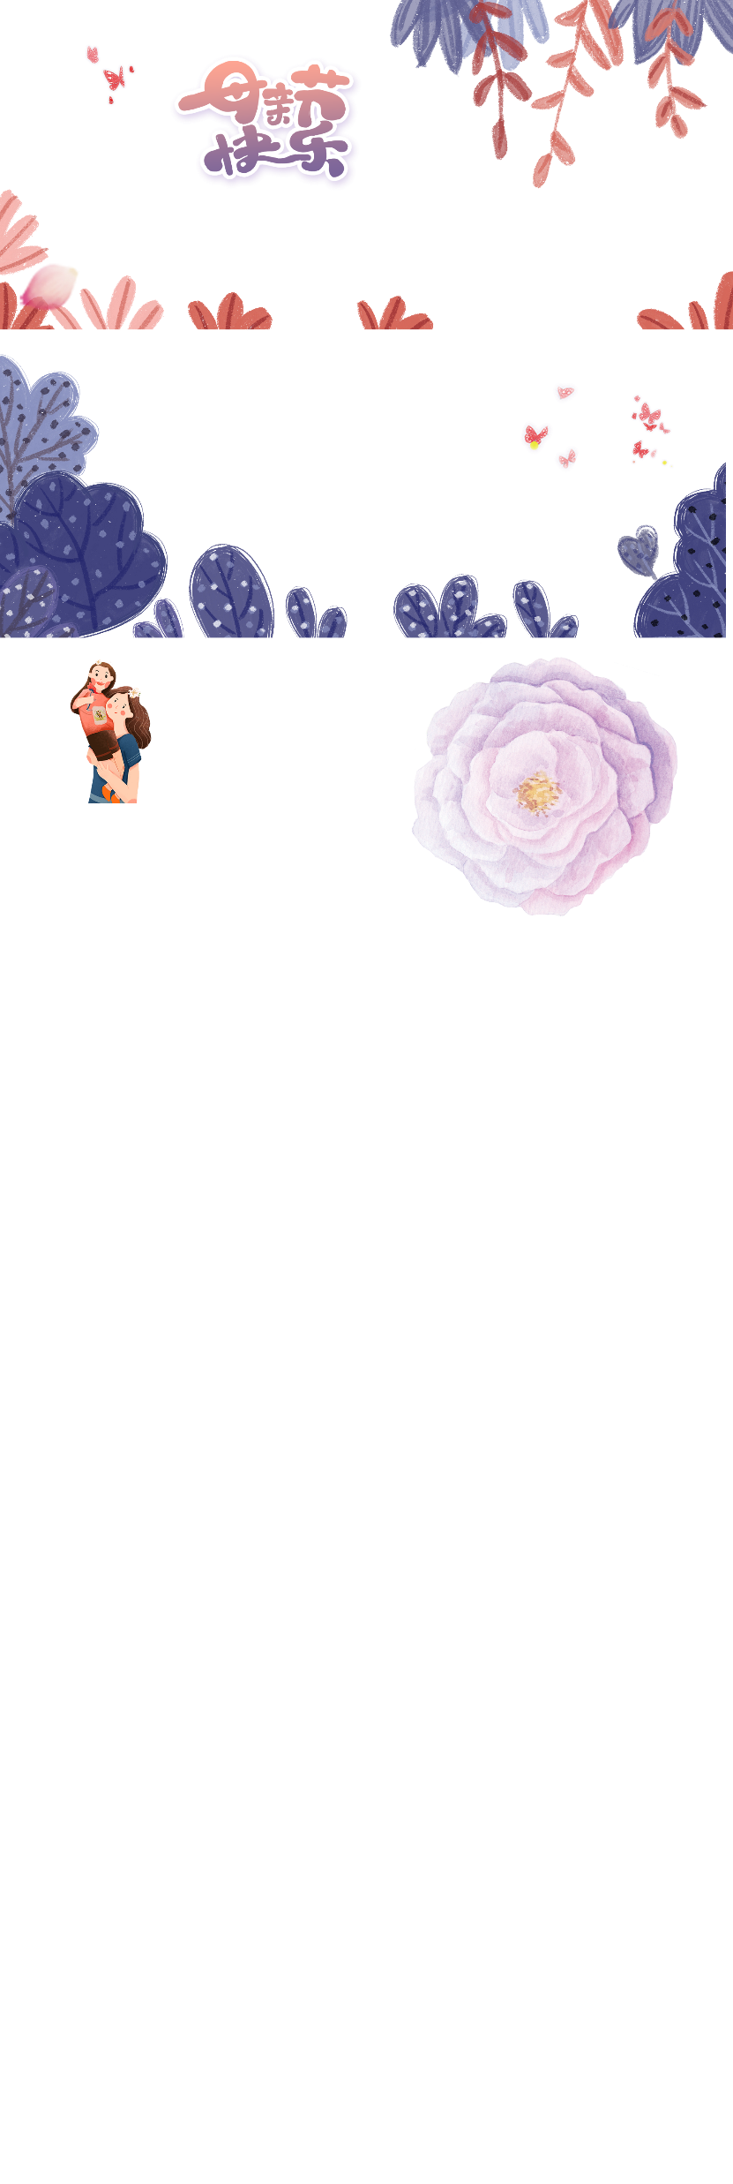
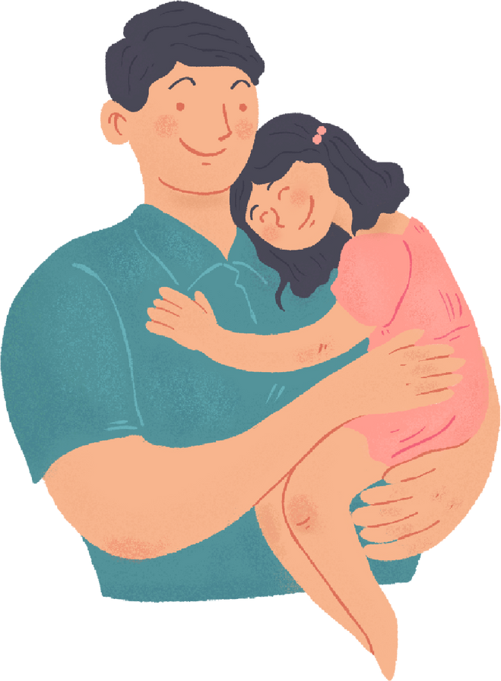

Tập đọc
Sang
năm
con lên bảy
Vũ Đình Minh
(Trang 149, 150)

Slide 2
KHỞI ĐỘNG
Hãy xem video sau và cho biết video đó gợi cho em suy nghĩ và cảm xúc gì?

Slide 3
Tập đọc
Sang
năm
con lên bảy
Vũ Đình Minh

Slide 4



Mục tiêu
Đọc lưu loát, diễn cảm toàn bài. Đọc đúng các từ ngữ trong bài, nghỉ hơi đúng nhịp thơ.
Hiểu các từ ngữ trong bài.
Hiểu ý nghĩa bài thơ.

Slide 5
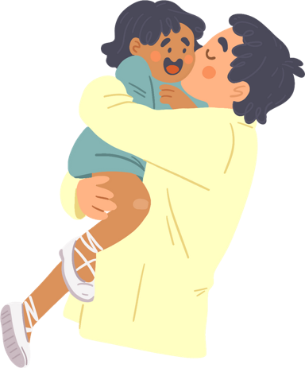

Luyện đọc

Slide 6



Tập đọc
Sang năm con lên bảy
(Trích)
Sang năm con lên bảy
Cha đưa con tới trường
Giờ con đang lon ton
Khắp sân vườn chạy nhảy
Chỉ mình con nghe thấy
Tiếng muôn loài với con.
Mai rồi con lớn khôn
Chim không còn biết nói
Gió chỉ còn biết thổi
Cây chỉ còn là cây
Đại bàng chẳng về đây
Đậu trên cành khế nữa
Chuyện ngày xưa, ngày xửa
Chỉ là chuyện ngày xưa.
Đi qua thời ấu thơ
Bao điều bay đi mất
Chỉ còn trong đời thật
Tiếng người nói với con
Hạnh phúc khó khăn hơn
Mọi điều con đã thấy
Nhưng là con giành lấy
Từ hai bàn tay con.
Vũ Đình Minh

Slide 7
Tập đọc
Sang năm con lên bảy
(Trích)
Sang năm con lên bảy
Cha đưa con tới trường
Giờ con đang lon ton
Khắp sân vườn chạy nhảy
Chỉ mình con nghe thấy
Tiếng muôn loài với con.
Mai rồi con lớn khôn
Chim không còn biết nói
Gió chỉ còn biết thổi
Cây chỉ còn là cây
Đại bàng chẳng về đây
Đậu trên cành khế nữa
Chuyện ngày xưa, ngày xửa
Chỉ là chuyện ngày xưa.
Đi qua thời ấu thơ
Bao điều bay đi mất
Chỉ còn trong đời thật
Tiếng người nói với con
Hạnh phúc khó khăn hơn
Mọi điều con đã thấy
Nhưng là con giành lấy
Từ hai bàn tay con.
Từ khó đọc
Vũ Đình Minh

Slide 8
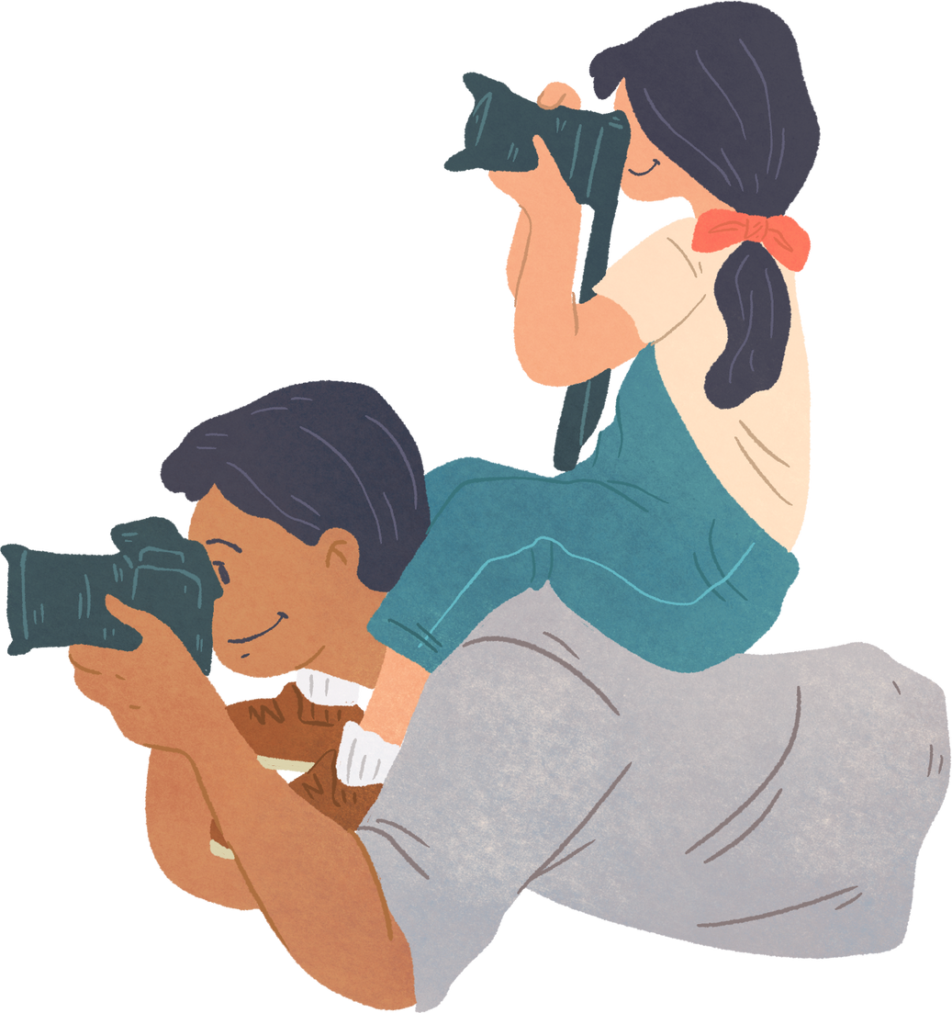
Tìm hiểu bài

Slide 9
Thế giới
tuổi thơ
đẹp và vui.
Những thay đổi khi con lớn lên.
Ý nghĩa bài học.
Nội dung tìm hiểu

Slide 10
Những câu thơ nào cho thấy tuổi thơ rất vui và đẹp?
Ở khổ 2, những câu thơ nói về thế giới ngày mai theo cách ngược lại với thế giới tuổi thơ.
Sang năm con lên bảy
Cha đưa con tới trường
Giờ con đang lon ton
Khắp sân vườn chạy nhảy
Chỉ mình con nghe thấy
Tiếng muôn loài với con.
Mai rồi con lớn khôn
Chim không còn biết nói
Gió chỉ còn biết thổi
Cây chỉ còn là cây
Đại bàng chẳng về đây
Đậu trên cành khế nữa
Chuyện ngày xưa, ngày xửa
Chỉ là chuyện ngày xưa.
Trong thế giới tuổi thơ, chim, gió, cây và muôn vật đều biết nghĩ, biết nói, biết hành động như người.
Notes:
Bấm vào mũi tên để quay về trang "Nội dung tìm hiểu"

Slide 11
Thế giới tuổi thơ đã thay đổi như thế nào khi ta lớn lên?
Mai rồi con lớn khôn
Chim không còn biết nói
Gió chỉ còn biết thổi
Cây chỉ còn là cây
Đại bàng chẳng về đây
Đậu trên cành khế nữa
Chuyện ngày xưa, ngày xửa
Chỉ là chuyện ngày xưa.
Đi qua thời ấu thơ
Bao điều bay đi mất
Chỉ còn trong đời thật
Tiếng người nói với con
Hạnh phúc khó khăn hơn
Mọi điều con đã thấy
Nhưng là con giành lấy
Từ hai bàn tay con.
Qua thời ấu thơ, chúng ta không còn sống trong thế giới tưởng tượng, thế giới thần tiên của những câu chuyện thần thoại, cổ tích mà ở đó cây cỏ, muông thú đều biết nói, biết nghĩ như người. Ta phải nhìn cuộc đời bằng con mắt thực tế hơn. Thế giới bây giờ là thế giới hiện thực.

Slide 12

Từ giã tuổi thơ, con người tìm thấy hạnh phúc ở đâu?
Con người tìm thấy hạnh phúc trong đời thật.
Đi qua thời ấu thơ
Bao điều bay đi mất
Chỉ còn trong đời thật
Tiếng người nói với con
Hạnh phúc khó khăn hơn
Mọi điều con đã thấy
Nhưng là con giành lấy
Từ hai bàn tay con.
Con người phải giành lấy hạnh phúc một cách khó khăn bằng chính hai bàn tay, không dễ dàng như hạnh phúc có được trong các truyện thần thoại, cổ tích.
Từ giã thế giới tuổi thơ, con người tìm thấy hạnh phúc trong đời thực. Để có được hạnh phúc, con người phải rất vất vả, khó khăn vì phải giành lấy hạnh phúc bằng lao động, bằng chính sức lực của mình, không giống như hạnh phúc được tìm thấy dễ dàng trong các câu chuyện cổ tích với sự giúp đỡ của ông bụt, bà tiên...

Slide 13
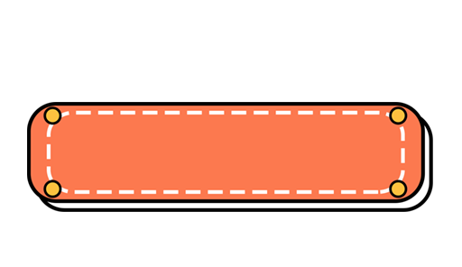
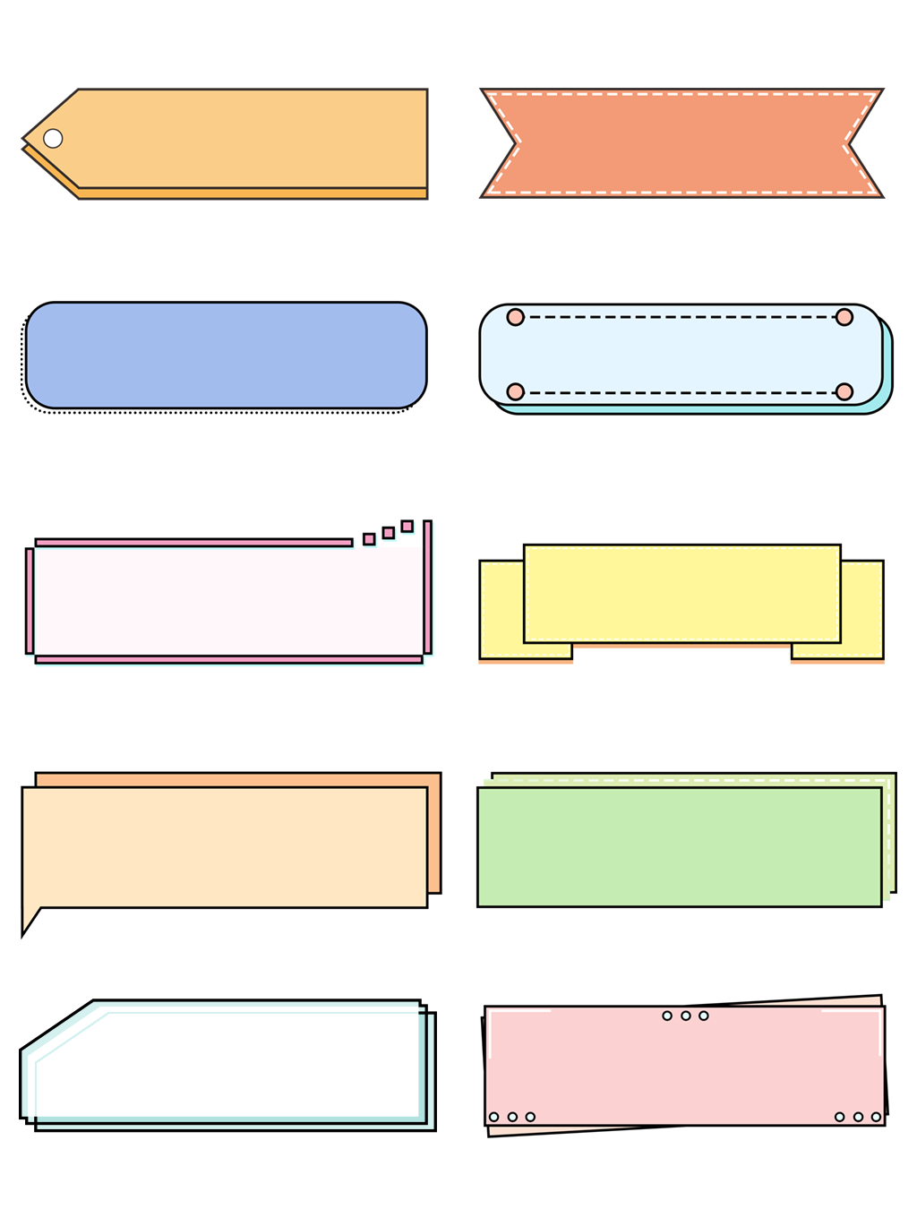
Bài thơ muốn nói với chúng ta điều gì?
NỘI DUNG
Thế giới của trẻ thơ rất vui và đẹp vì đó là thế giới của truyện cổ tích. Khi lớn lên, dù phải từ biệt thế giới cổ tích đẹp đẽ và thơ mộng ấy nhưng ta sẽ sống một cuộc sống hạnh phúc thật sự do chính hai bàn tay ta gây dựng nên.

Slide 14
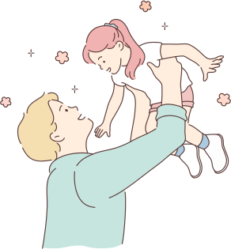
Luyện đọc diễn cảm và học thuộc lòng

Slide 15
Giọng đọc
Nhẹ nhàng,
tự hào, trầm lắng
phù hợp với việc diễn tả tâm sự của người cha với con khi con đến tuổi tới trường.
Hai dòng thơ đầu "Sang năm con lên bảy... tới trường" đọc với giọng vui, đầm ấm.

Slide 16
Luyện đọc diễn cảm khổ thơ 1, 2
Sang năm con lên bảy
Cha đưa con tới trường
Giờ con đang lon ton
Khắp sân vườn chạy nhảy
Chỉ mình con nghe thấy
Tiếng muôn loài với con.
Mai rồi con lớn khôn
Chim không còn biết nói
Gió chỉ còn biết thổi
Cây chỉ còn là cây
Đại bàng chẳng về đây
Đậu trên cành khế nữa
Chuyện ngày xưa, ngày xửa
Chỉ là chuyện ngày xưa.
Từ ngữ cần nhấn giọng

Slide 17
Học thuộc lòng
Sang năm con lên bảy
(Trích)
Sang năm con lên bảy
Cha đưa con tới trường
Giờ con đang lon ton
Khắp sân vườn chạy nhảy
Chỉ mình con nghe thấy
Tiếng muôn loài với con.
Mai rồi con lớn khôn
Chim không còn biết nói
Gió chỉ còn biết thổi
Cây chỉ còn là cây
Đại bàng chẳng về đây
Đậu trên cành khế nữa
Chuyện ngày xưa, ngày xửa
Chỉ là chuyện ngày xưa.
Đi qua thời ấu thơ
Bao điều bay đi mất
Chỉ còn trong đời thật
Tiếng người nói với con
Hạnh phúc khó khăn hơn
Mọi điều con đã thấy
Nhưng là con giành lấy
Từ hai bàn tay con.
Vũ Đình Minh

Slide 18
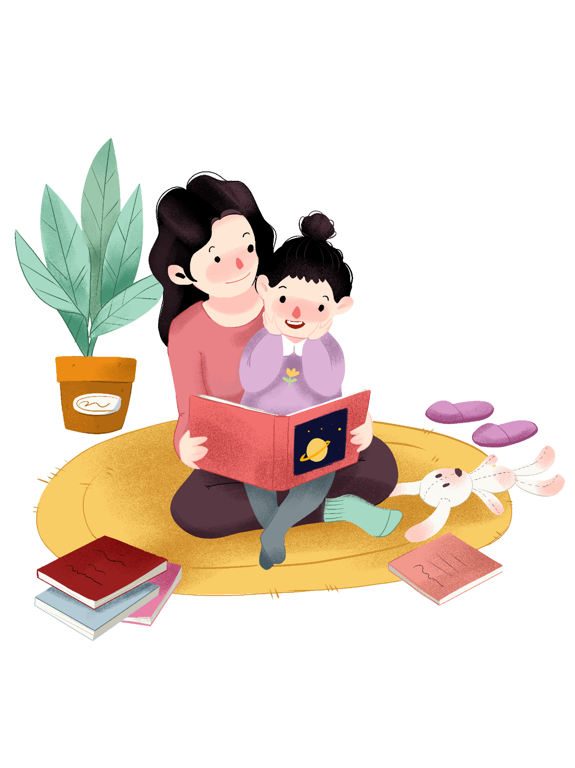
Hoạt động tiếp nối

Slide 19
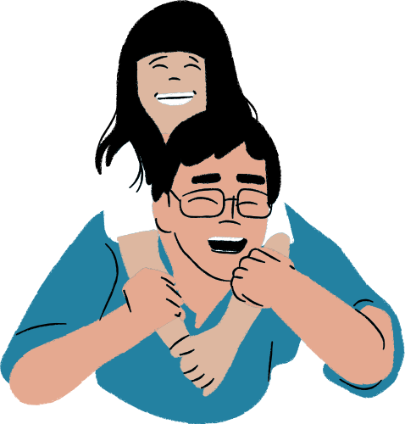

Cùng chia sẻ
Nhớ lại những ngày đầu vào lớp Một, em thấy mình đã lớn lên, đã khác trước như thế nào?
Ở thời điểm hiện tại, những lúc như thế nào khiến em cảm thấy hạnh phúc? Em đã và sẽ làm gì để luôn cảm thấy hạnh phúc?

Slide 20

Đánh giá lại mục tiêu
Đọc lưu loát, diễn cảm toàn bài. Đọc đúng các từ ngữ trong bài, nghỉ hơi đúng nhịp thơ.
Hiểu các từ ngữ trong bài.
Hiểu ý nghĩa bài thơ.

Slide 21
Dặn dò
Học thuộc lòng bài thơ.
Chuẩn bị bài sau: Lớp học trên đường.

Slide 22
Hẹn gặp lại trong những tiết học sau!

